Slide 1
点燃
品牌私域运营中心
让你见识一下什么是全域私域运营
姓名：全荣
花名：天权
最专业的品牌私域运营服务商
帮你管理最有价值的用户资产

Slide 2
项目背景：
点燃
老板说：我们接下来要开始介入全域私域运营
下面这些同学可能会一脸懵逼：
· 思想还停留在私域 = 品牌企微 + 用户个微的
· 没做过电商的
· 做过电商，只了解淘宝的
要赶紧补课，与时俱进了

Slide 3
全域私域运营的架构是怎么样的？
点燃
天猫/京东电商平台
抖音/快手
微博
视频号
小程序
公众号
企业
微信
我们内部PPT说的大概是这样的

Slide 4
全域私域运营的架构是怎么样的？
点燃
事实上我们跟品牌方说的是这样的

Slide 5
全域私域运营的架构是怎么样的？
点燃
这就是格局

Slide 6
那我们实际执行起来是什么样的？
点燃
做人要脚踏实地

Slide 7
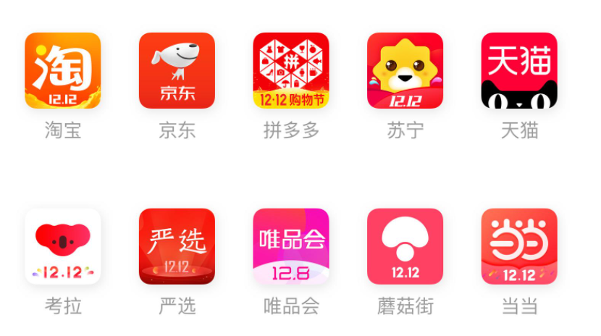
全域的字面意思：（1）对公域平台的业务介入
点燃

Slide 8
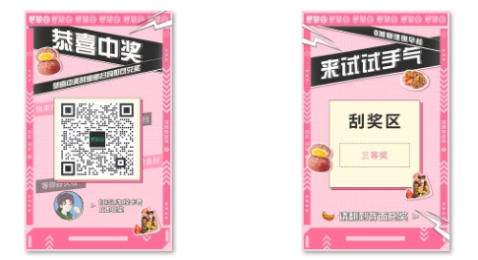
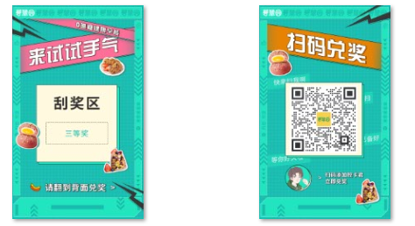
说的啥玩意？我们原来就有从这些平台包裹卡转粉啊
点燃
没错，就是要超出转粉的范畴，进一步介入

Slide 9
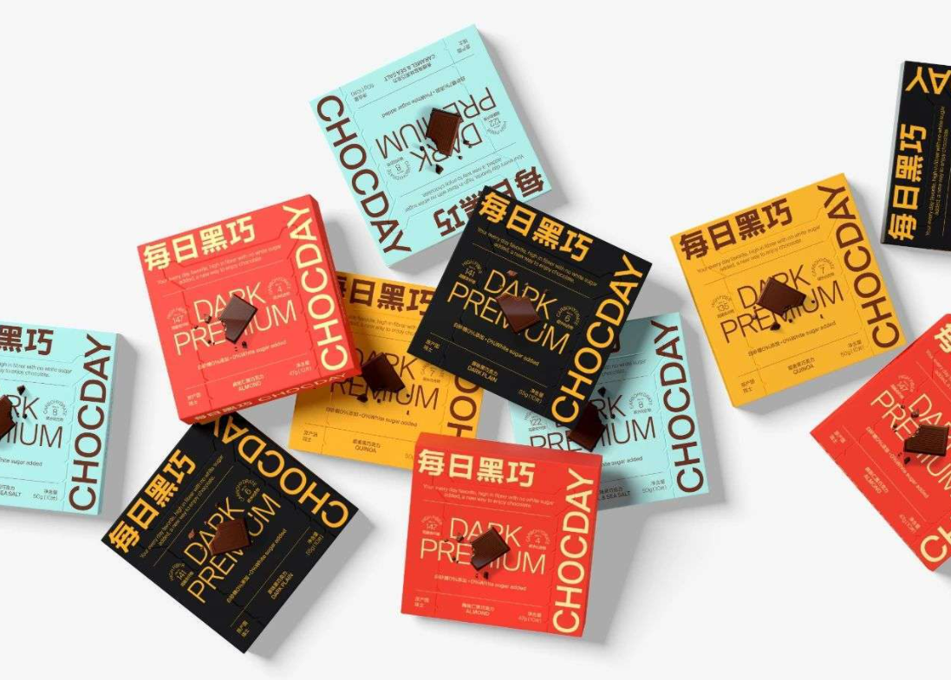
举个栗子：每日黑巧，如何寻找公域跟私域的联动模式
点燃
通过对天猫热销产品的数据分析，去引导用户进群、成交

Slide 10
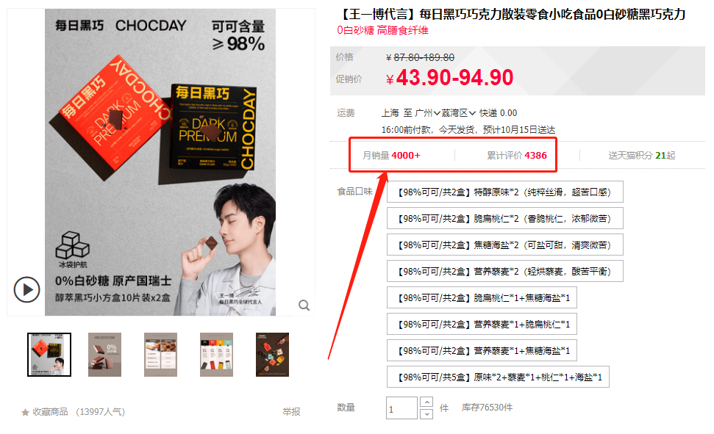
每日黑巧：明星代言款，积累了大量用户评价
点燃

Slide 11
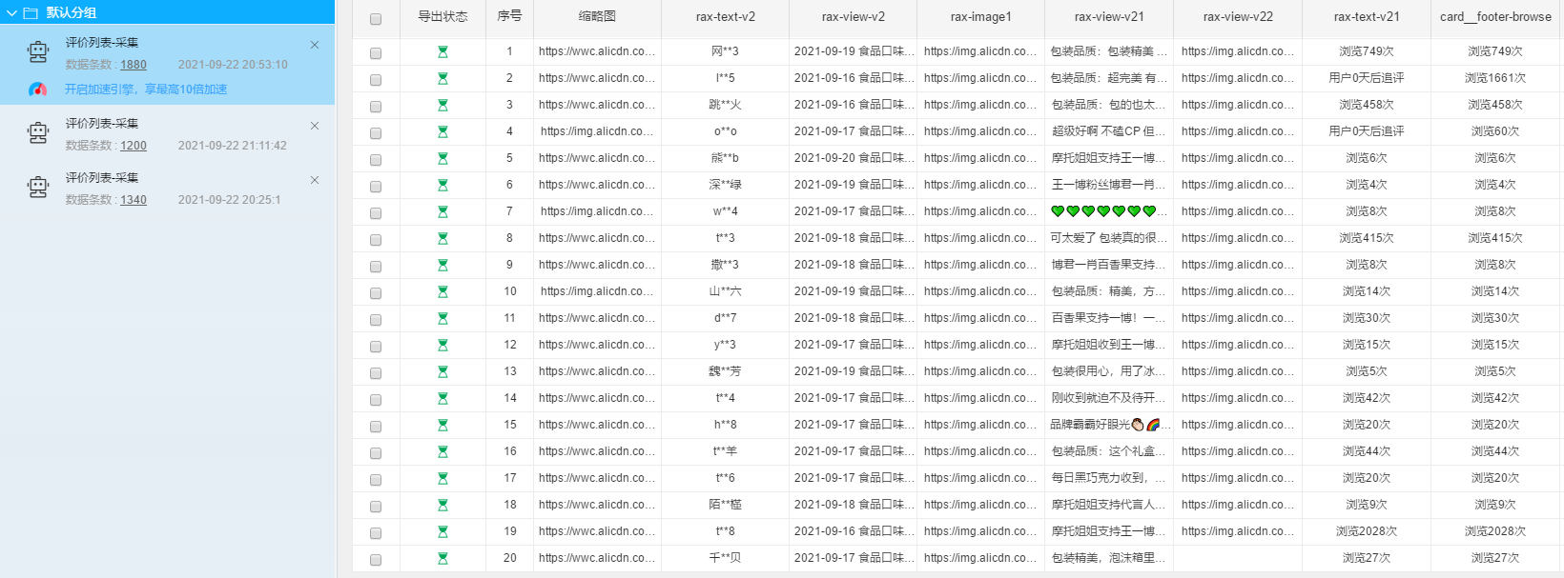
每日黑巧：明星代言款，积累了大量用户评价
点燃
用个批量采集软件把这些评价都采集过来

Slide 12
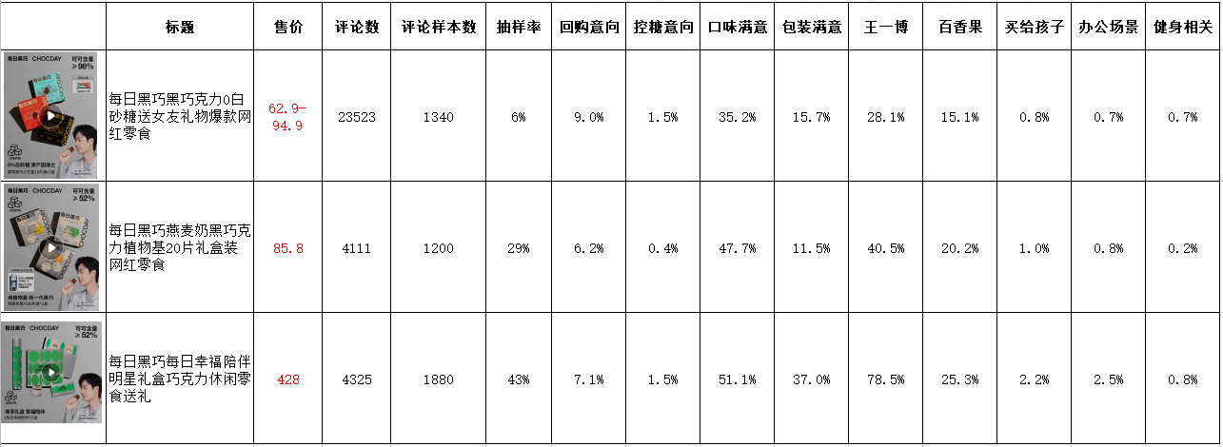
每日黑巧：分析这些评价内容里面出现的关键词
点燃
通过关键词的匹配，可以发现用户的潜在意向

Slide 13
每日黑巧：分析这些评价内容里面出现的关键词
点燃
评价有出现会回购、会再买的用户有7%左右，3W个评价，2K笔回购的机会

Slide 14
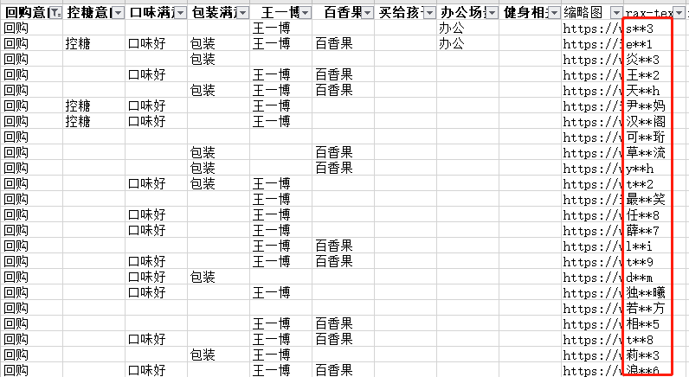
每日黑巧：从采集器拿到的评价列表中找到这些用户
点燃
不会写公式的同学，直接筛选关键词也可以

Slide 15
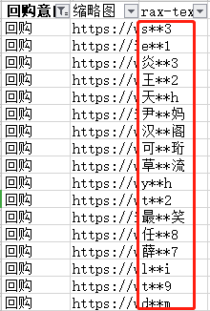
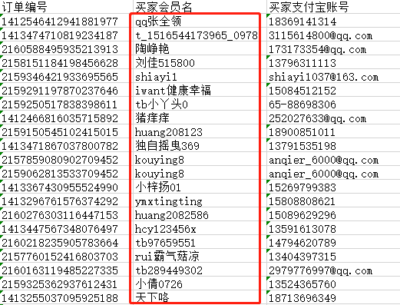
每日黑巧：再从天猫导出这个商品的订单列表
点燃
采集器拿到的用户信息
天猫订单导出的用户信息
是不是有点失望？用户名被加密了，没法两边匹配

Slide 16
下面我们来破解天猫的用户加密？
点燃
这是不可能的

Slide 17
每日黑巧：办法总比困难多
点燃
采集器的用户名加密是除头尾两字，中间全部打*号
我把天猫订单的用户名也除头尾两字，中间全部打*号不就一样了吗？
采集器 | 天猫订单 | 天猫订单加密后 | 比对
我****啊 | 我爱王一博啊 | 我****啊 | 一致！
有人会问：那万一有人叫我恨王一博啊，加密后不就重名了吗？

Slide 18
每日黑巧：我来给你算个数
点燃
首位：常用汉字+英文字母 = 3526个
末位：常用汉字+英文字母+数字 = 3536个
根据排列组合，出现重名的概率：1 /3526*3536，
约1000W笔订单才会出现1次重名
而且，就算真的出现重名了，无非就错发那么几个人，有影响吗？？？？
不重名的情况下发错信息的概率比这个高多了好吗！

Slide 19
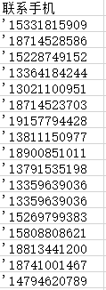
所以，我们可以这么干
点燃
采集器拿到的用户信息
天猫订单导出的用户信息
这下跟天猫订单匹配上了，是的，虽然出了新政策，但天猫导出的订单是有手机号的

Slide 20
有了手机号能干嘛？
点燃
1：给用户群发一条短信，通知她有活动，有优惠券，可以回购了
2：导入SCRM，批量添加她，添加话术是：加我，回购有优惠
3：搜索手机号可以找到用户微信昵称，搜索她的微信名可以找到她的导购号，用这个导购号去我的客户里面找到这个人，邀请她回购
这里说的只是回购意向用户，那控糖意向用户是不是可以给她推新款低糖产品？

Slide 21
（1）对公域平台的业务介入
点燃
黑巧那个是老板要我讲的
我想讲的是下面这个

Slide 22
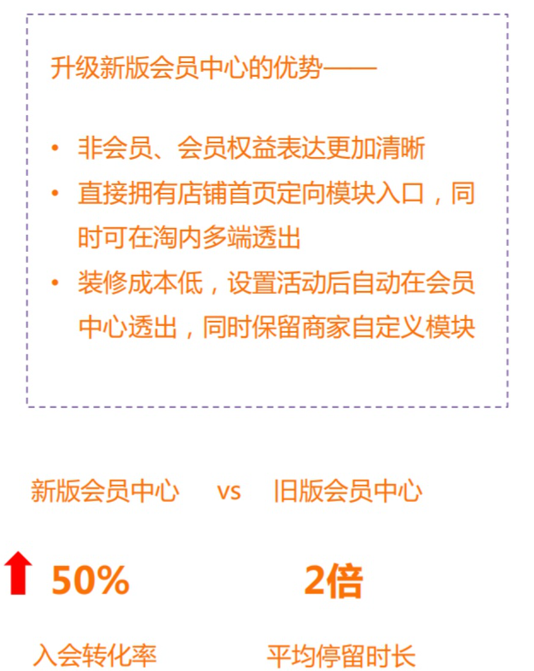
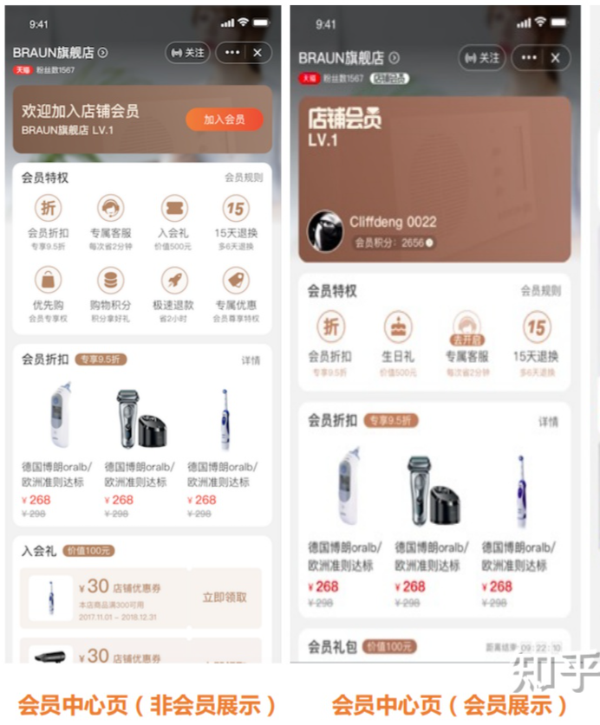
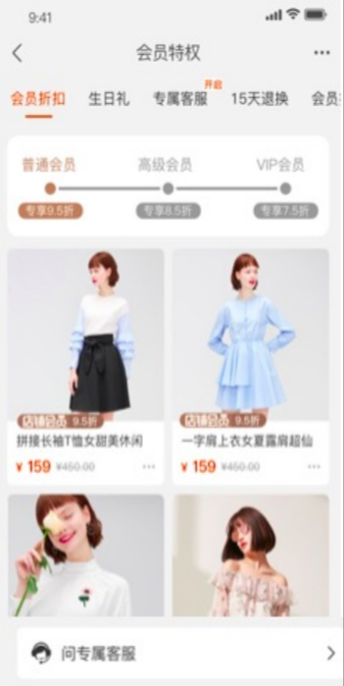
（1）公域平台的私域内循环
点燃
各大平台并没有傻到不知道商家都在导粉做私域，所以，他们干脆在平台内部自己搞了个店铺“私域”
没做过电商的同学，补课的时间到了

Slide 23
淘宝/天猫的私域是什么样的：
点燃
1：店铺会员中心
1：会员中心：借用有赞
2：收藏店铺=店铺粉丝
2：加好友=品牌用户=粉丝
VS
3：店铺动态
3：朋友圈
4：店铺粉丝群
4：外部群
5：组成员群发
5：点对点群发，外部群群发
6：店铺直播
6：腾讯直播、爱逛
其实淘系有一套完整的店铺内部生态系统跟企微的私域对应

Slide 24
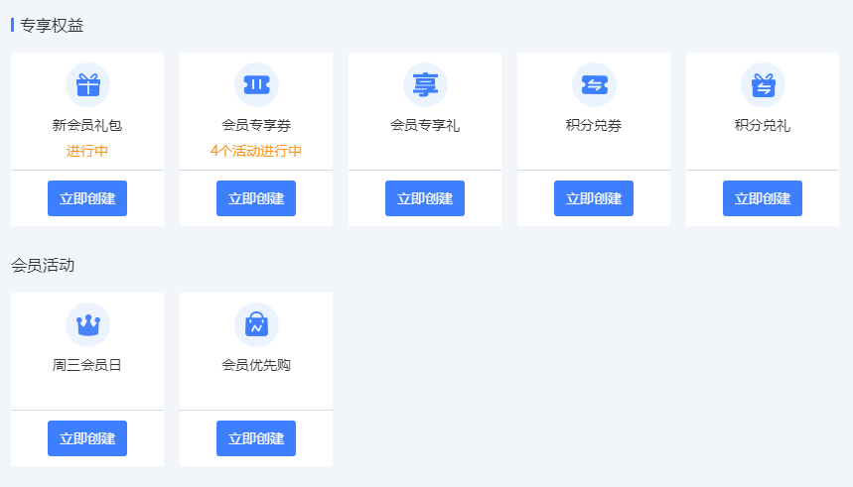
天猫的私域内循环：会员中心
点燃
最新的店铺会员中心把集客整合了进来，已经支持各种自定义会员权益，不比有赞弱

Slide 25
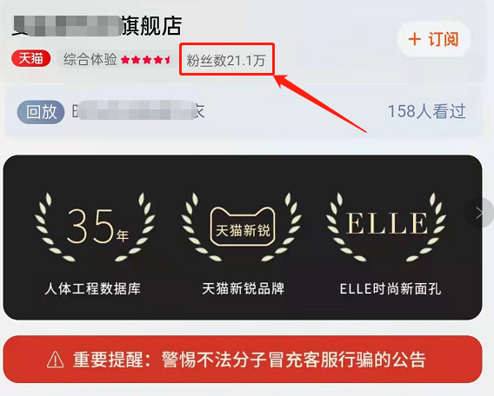
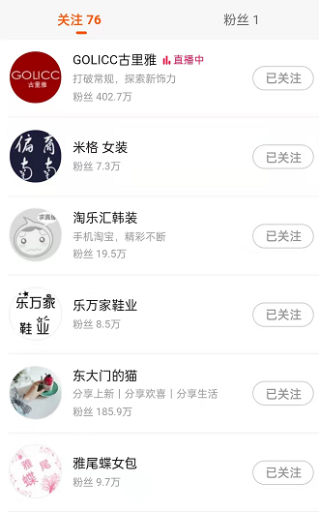
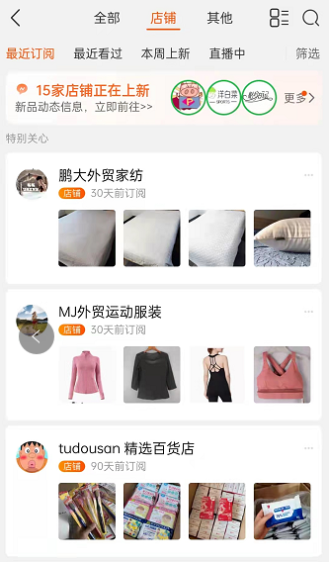
天猫的私域内循环：店铺粉丝
点燃
淘宝没有加好友的概念，对应的是关注店铺，相当于收藏了店铺，可以快速找到
现在从原来的关注功能分拆出一个订阅，可以收到店铺动态

Slide 26
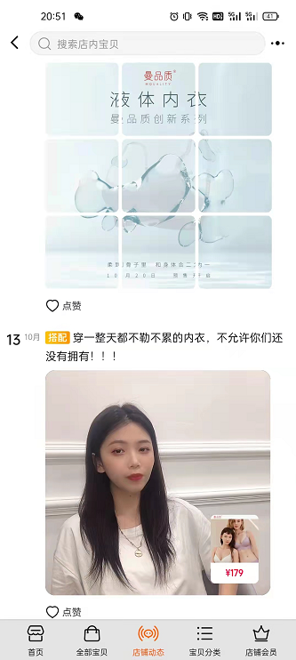
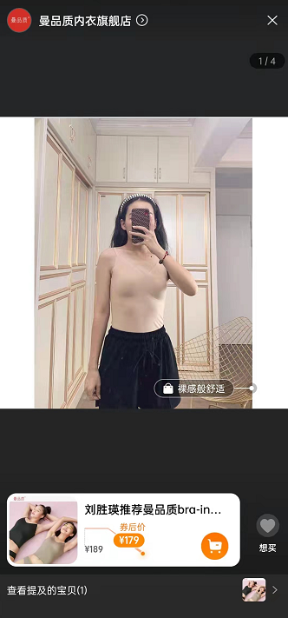
天猫的私域内循环：店铺动态
点燃
因为是在同个系统内
所以从店铺动态引导去淘宝商品页下单比从朋友圈引导去有赞下单方便很多
手指点两下的事
店铺动态包扩：
上新、设置活动、晒买家秀、发布直播、发图文、发短视频
店铺动态可以理解为店铺的朋友圈，可以发各种种草，向订阅用户进行推送

Slide 27
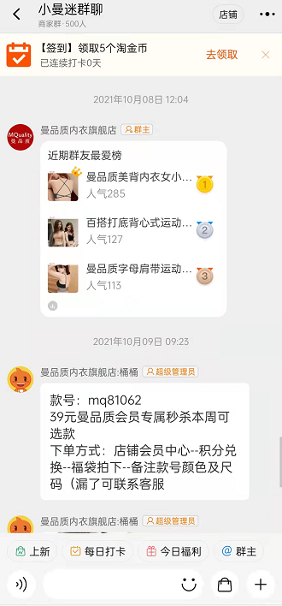
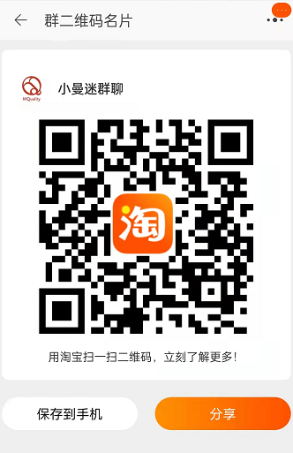
天猫的私域内循环：店铺粉丝群
点燃
店铺粉丝群一般通过店铺首页引导粉丝进群，也可以通过二维码+进群利益点的方式提升进群率，不过这个粉丝群不能手动创建，而是由系统控制，每满500人会自动生成新群
店铺粉丝群也基本具备了微信用户群的常用功能

Slide 28
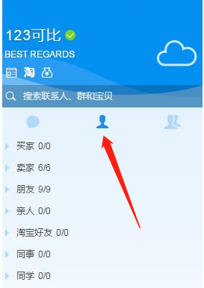
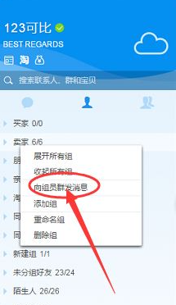
天猫的私域内循环：客户群发
点燃
淘系这边的群发相对较弱，只能支持组成员群发，不支持标签筛选
当然淘宝也不敢把群发做的太强大，否则就不好跟商家收广告费
千牛和旺旺都支持组员群发，不过没法做标签人群筛选

Slide 29
天猫的私域内循环：
点燃
引导加企微
拉群
群聊
发朋友圈
发展会员
KOC、裂变
企微私域业务流程
引导关注订阅
拉店铺粉丝群
发店铺动态
引导加入店铺会员
达人V任务
淘宝私域业务流程
所以淘系的私域也是可以做内部闭环的

Slide 30
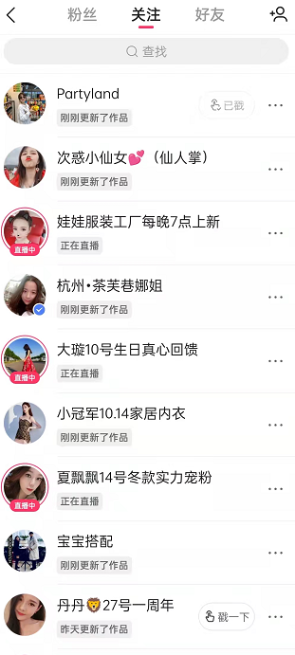
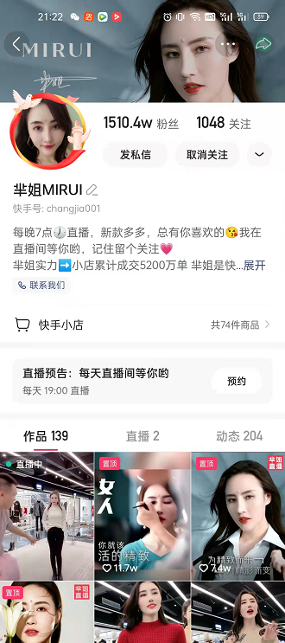
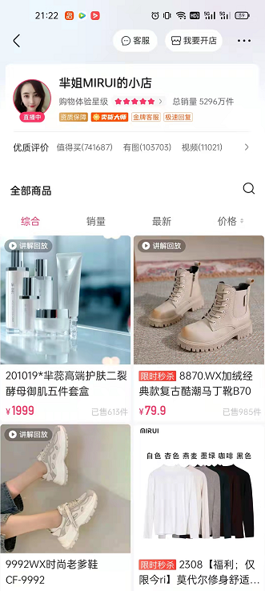
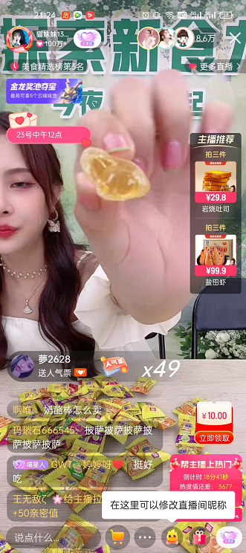
其他平台的私域内循环：
点燃
引导关注
发作品发动态
拉群
开店录商品
做直播带货
快手内循环流程

Slide 31
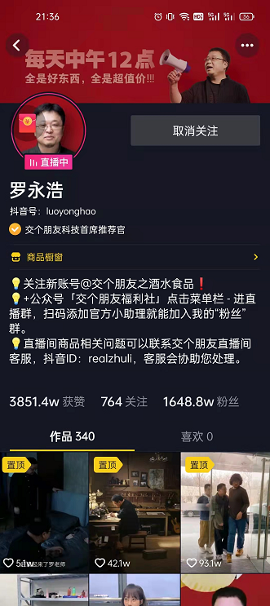
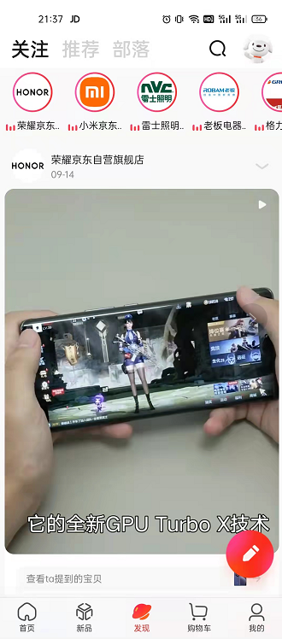
其他平台的私域内循环：
点燃
毋庸置疑，京东和抖音也是可以做平台内部的私域闭环的

Slide 32
全域的第二个意思：（2）整个生态链跟私域打通
点燃
这就上升到另外一个战略高度

Slide 33
以之前的德开医药（东渡健康）项目为例：
点燃

Slide 34
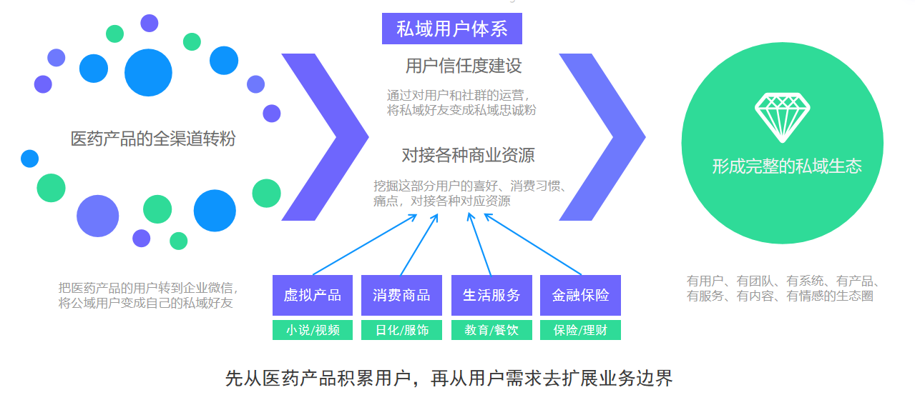
看到没有？要做私域生态
点燃

Slide 35
怎么去理解生态？
点燃
传统电商
典型私域
人
场
货
加粉
拉群
种草
营销
裂变

Slide 36
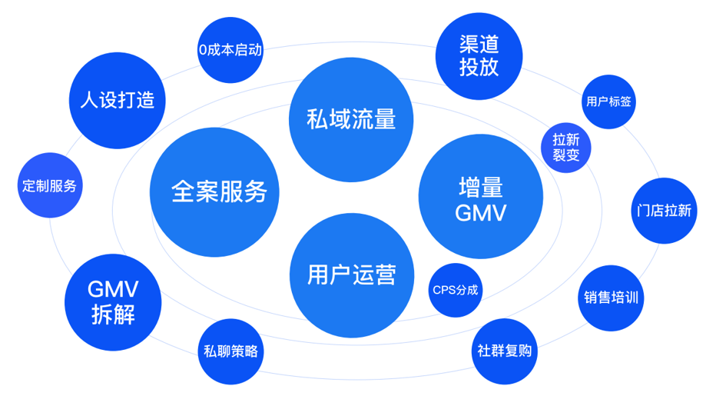
公域内容引粉
点燃
私域生态：
DMP
内容
矩阵
明星粉
CDP
异业
合作
LBS
人群
分层
直播
这才叫生态

Slide 37
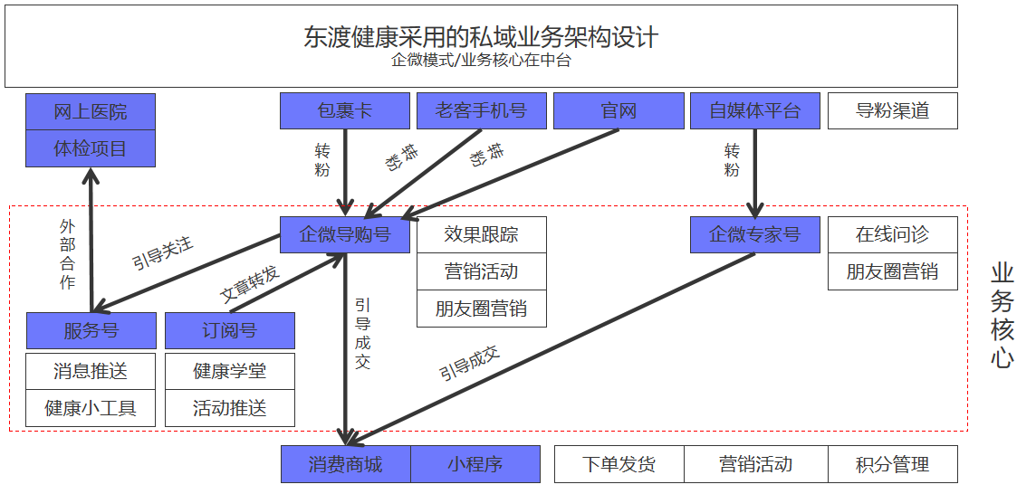
我们设计的一个初级生态结构：
点燃
绿葆目前走的就是类似的逻辑

Slide 38
扩展私域的业务边界：
点燃
在线商城
知识课堂
以有赞商城为基础的在线商城，主要承接私域订单，支撑私域营销玩法
结合订阅号、自媒体平台打造的健康知识内容平台
异业合作
健康工具
跟医疗机构进行合作，引入在线问诊、健康体检等CPS业务
各种健康诊断和服务类小程序，用于拓展健康管理中心的业务和功能
我们不仅提供产品，还提供服务、知识、工具等等

Slide 39
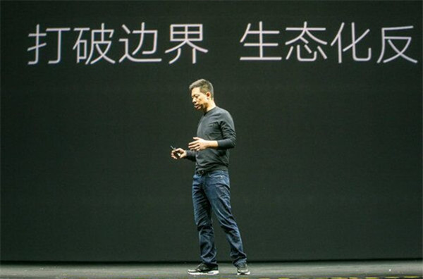
这就是私域的生态化学反应
点燃

Slide 40
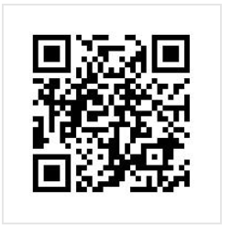
评分表
点燃
天权评分表
请为我打分

Slide 41
THANK YOU
点燃
品牌私域运营中心
所有传统领域出现过的机会，都值得用企微私域再做一遍！

